Slide 1
微处理器基础
第13章 Cortex-M3串行通信
胡飞虎 电气工程学院工业自动化系117室
Email： hufeihu@mail.xjtu.edu.cn
课程网站地址：http://mcp.xjtu.edu.cn

Slide 2
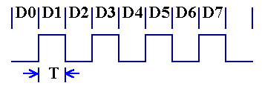
串行通信的概念
1 串行通信的基本概念
并行通信是指计算机与I/O设备之间通过多条传输线交换数据，数据的各位同时进行传送。
串行通讯指外设和计算机间使用一根数据线或一对差分线一位一位地传输数据，每一位数据都占据一个固定的时间长度。
“串行”是指外设与接口电路之间的信息传送方式，CPU与接口之间仍按并行方式工作。
为了保证数据传输的正确性，要求通信双方遵循某种约定的规范（即，通信协议）
Notes:
它包括输入输出寄存器、ESD静电保护二极管，和输入输出控制电路与驱动器。请注意图中左边红色圆圈圈起的地方，这是保护二极管的上拉电位，对于具有模拟输入的管脚，这里上拉到内部的3.3V电位，所以具有模拟输入的管脚不是5V容忍管脚；而其它的5V容忍管脚，这个保护二极管上拉到一个内部的5V电位，从而保证外部电路的5V信号不会受此保护二极管的影响。

Slide 3
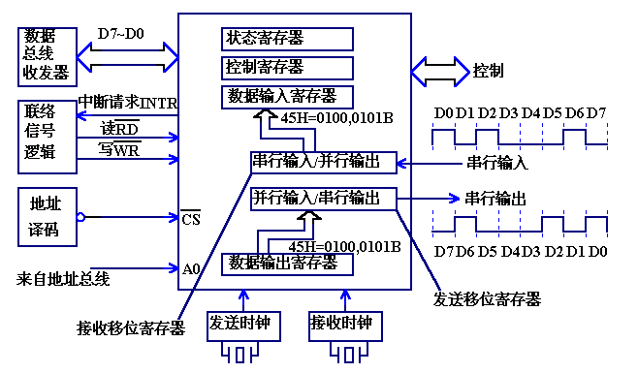
串行通信及接口电路
Notes:
它包括输入输出寄存器、ESD静电保护二极管，和输入输出控制电路与驱动器。请注意图中左边红色圆圈圈起的地方，这是保护二极管的上拉电位，对于具有模拟输入的管脚，这里上拉到内部的3.3V电位，所以具有模拟输入的管脚不是5V容忍管脚；而其它的5V容忍管脚，这个保护二极管上拉到一个内部的5V电位，从而保证外部电路的5V信号不会受此保护二极管的影响。

Slide 4
信息传输的检错和纠错
串行数据在传输过程中，由于干扰可能引起信息的出错
  如何发现传输中的错误，叫检错。
  发现错误后，如何消除错误，叫纠错
最简单的检错方法是奇偶校验，即在传送字符的各位之外，再传送1位奇/偶校验位。可采用奇校验或偶校验。
  奇校验：所有传送的数位（含字符的各数位和校验位）中，1的个数为奇数
  偶校验：所有传送的数位（含字符的各数位和校验位）中，1的个数为偶数
  奇偶校验能够检测出1位误码，但是不能纠错。
Notes:
首先看看浮空输入模式，在这张图上，阴影的部分处于不工作状态，尤其是下半部分的输出电路，实际上是与端口处于隔离状态。
黄色的高亮部分显示了数据传输通道，外部的电平信号通过左边编号1的I/O端口进入STM32，经过编号2的施密特触发器的整形送入编号3的“输入数据寄存器”，在“输入数据寄存器”的另一端(编号4)，CPU可以随时读出I/O端口的电平状态。

Slide 5
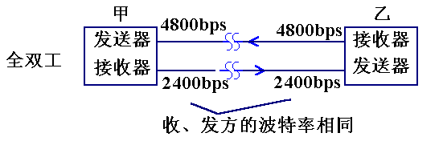
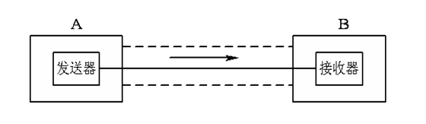
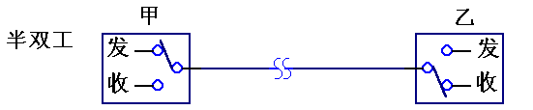
串行数据传输方式
（a）全双工方式
（b）单工方式
双方能同时进行发送和接收
数据按照一个固定的方向传送
（c）半双工方式
只有1根数据线传送数据信号，要求通讯双方的发送和接收由电子开关切换。
Notes:
这是输入上拉模式的配置，与前面的浮空输入模式相比，仅仅是在数据通道上部，接入了一个上拉电阻，根据STM32的数据手册，这个上拉电阻阻值介于30K~50K欧姆。
同样，CPU可以随时在“输入数据寄存器”的另一端，读出I/O端口的电平状态。

Slide 6
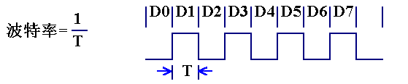
传输速率
在串行通讯中，用波特率来描述数据的传输速率
波特率，即每秒钟传送的二进制位数，简写为bps
接收时钟/发送时钟是波特率的倍数，称为波特率因子。
例如波特率因子为32，则32个时钟脉冲移位1次。波特率与发送/接收时钟的关系为:
收/发时钟
bps
=
n
n
叫波特率因子,(可取 1, 16, 64)
例：波特率=9600bps，波特率因子=16，则
接收时钟和发送时钟频率=9600×16=153600Hz
Notes:
对于输入下拉模式的配置，数据通道的下部，接入了一个下拉电阻，根据STM32的数据手册，这个下拉电阻阻值也是介于30K~50K欧姆。

Slide 7
信号的调制和解调
数字信号的频带宽，而普通通信线路频带较窄，如电话线频带范围仅300~3400Hz
所以采用普通通信线路进行远程数据通信时，需要在发送端用调制器（Modulator）把数字信号转换为模拟信号，模拟信号经通信线路传送到接收方，接收方再以解调器（Demodulator），把模拟信号变为数字信号。
大多数情况下，调制器和解调器合在一个装置中，称为调制解调器——Modem
Notes:
模拟输入通道的配置则更加简单，信号从左边编号1的端口进入，从右边编号2的一端直接进入ADC模块。
这里我们看到所有的上拉、下拉电阻和施密特触发器，均处于断开状态，因此“输入数据寄存器”将不能反映端口上的电平状态，也就是说，模拟输入配置下，CPU不能在“输入数据寄存器”上读到有效的数据。

Slide 8
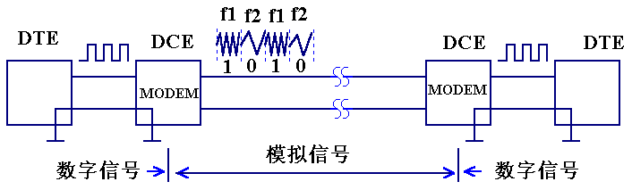
信号的调制和解调
在通讯中，Modem起着传输信号的作用，是一种数据通讯设备，简称DCE
接收设备和发送设备称为数据终端设备，简称DTE。
Notes:
模拟输入通道的配置则更加简单，信号从左边编号1的端口进入，从右边编号2的一端直接进入ADC模块。
这里我们看到所有的上拉、下拉电阻和施密特触发器，均处于断开状态，因此“输入数据寄存器”将不能反映端口上的电平状态，也就是说，模拟输入配置下，CPU不能在“输入数据寄存器”上读到有效的数据。

Slide 9
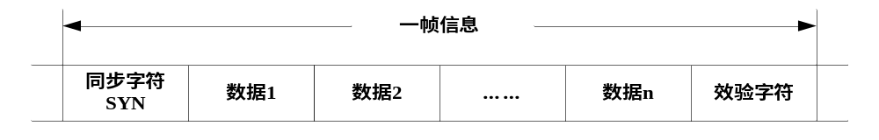
串行通信的类型
串行通讯可以分为两种类型：同步通讯、异步通讯
（a）同步通讯
同步通信是一种连续串行传送数据的通信方式，一次通信所传送一帧信息可含有若干个数据字符，由同步字符、数据字符和校验字符组成。同步字符位于帧开头；数据字符在同步字符之后，个数没有限制，由所需传输的数据块长度来决定；校验字符（如由16位二进制数组成的CRC循环校验码）有1或2个，用于接收端对接收到的字符序列进行正确性的校验。同步通信要求发送时钟和接收时钟保持严格的同步。
Notes:
模拟输入通道的配置则更加简单，信号从左边编号1的端口进入，从右边编号2的一端直接进入ADC模块。
这里我们看到所有的上拉、下拉电阻和施密特触发器，均处于断开状态，因此“输入数据寄存器”将不能反映端口上的电平状态，也就是说，模拟输入配置下，CPU不能在“输入数据寄存器”上读到有效的数据。

Slide 10
串行通信的类型
（b）异步通讯
以收发一个字符为一帧，构成独立的通信单位。每个字符由若干二进制信息组成。在异步串行通信中，每个字符传送的时刻是任意的，每帧字符之间可以有间隔，但一旦开始传送后则要求字符帧的各位必须按预定的时钟进行收发。
传输一个字符时，以起始位开始，然后传输字符本身的各位，接着传输校验位，最后以停止位结束该字符的传输。一次传输的起始位、字符各位、校验位、停止位构成一组完整的信息，称为帧（Frame）
帧与帧之间可有任意个空闲位
Notes:
模拟输入通道的配置则更加简单，信号从左边编号1的端口进入，从右边编号2的一端直接进入ADC模块。
这里我们看到所有的上拉、下拉电阻和施密特触发器，均处于断开状态，因此“输入数据寄存器”将不能反映端口上的电平状态，也就是说，模拟输入配置下，CPU不能在“输入数据寄存器”上读到有效的数据。

Slide 11
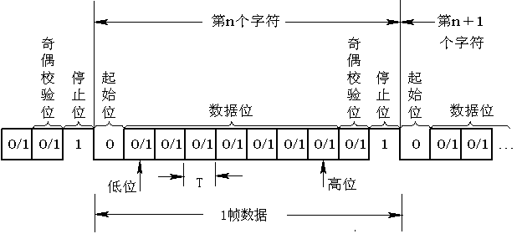
异步通讯的信息格式
起始位 逻辑0 1位
数据位 逻辑0或1 5位、6位、7位、8位
校验位 逻辑0或1 1位或无
停止位 逻辑1 1位、1.5位或2位
空闲位 逻辑1 任意数量
Notes:
模拟输入通道的配置则更加简单，信号从左边编号1的端口进入，从右边编号2的一端直接进入ADC模块。
这里我们看到所有的上拉、下拉电阻和施密特触发器，均处于断开状态，因此“输入数据寄存器”将不能反映端口上的电平状态，也就是说，模拟输入配置下，CPU不能在“输入数据寄存器”上读到有效的数据。

Slide 12
串行通信的接口标准
串行通信中，DTE和DCE之间的连接要符合接口标准。
计算机通信中使用最普遍的是RS-232C标准。
PC机上的COM接口，就是RS-232C接口。
RS-232C标准是由美国电子工业协会推荐并广泛使用的一种串行通信标准。早期，RS-232C标准主要用于公用电话网的通信，通常还要在接口与外部通信设备之间加调制解调器，RS-232C引脚中载波检测、振铃指示等信号便是为此而设计的。但如果近距离的两台计算机通信，则不需要MODEM。
Notes:
这是开漏输出模式的配置，当CPU在左边的编号1端通过位设置/清除寄存器，或输出数据寄存器写入数据后，该数据位将通过编号2的输出控制电路传送到编号4的I/O端口，如果CPU写入的是逻辑“1”，则编号3的N-MOS管将处于关闭状态，此时I/O端口的电平将由外部的上拉电阻决定，如果CPU写入的是逻辑“0”，则编号3的N-MOS管将处于开启状态，此时I/O端口的电平被编号3的N-MOS管拉到了VSS的零电位。
在图的上半部，施密特触发器处于开启状态，这意味着CPU可以在“输入数据寄存器”的另一端，随时监控I/O端口的状态；通过这个特性，还实现了虚拟的I/O端口双向通信：只要CPU输出逻辑“1”，由于编号3的N-MOS管处于关闭状态，I/O端口的电平将完全由外部电路决定，因此，CPU可以在“输入数据寄存器”读到外部电路的信号，而不是它自己输出的逻辑“1”。

Slide 13
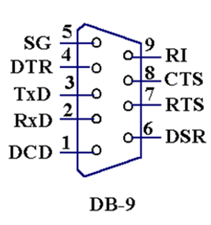
串行通信的接口标准
为克服长线传输干扰，RS-232C采用了±12V的电平和负逻辑来传输信号，规定-5V~-15V 表示逻辑1，+5V~+15V表示逻辑0。实际使用中通常需要通过MAX232、UN232等专用芯片实现TTL电平和RS-232C电平之间的双向转换。
RS-232C的最大传输距离约为15m，最大传输速率19200bps。由于传输距离比较短，所以不适合大多数工控现场的应用。
Notes:
这是开漏输出模式的配置，当CPU在左边的编号1端通过位设置/清除寄存器，或输出数据寄存器写入数据后，该数据位将通过编号2的输出控制电路传送到编号4的I/O端口，如果CPU写入的是逻辑“1”，则编号3的N-MOS管将处于关闭状态，此时I/O端口的电平将由外部的上拉电阻决定，如果CPU写入的是逻辑“0”，则编号3的N-MOS管将处于开启状态，此时I/O端口的电平被编号3的N-MOS管拉到了VSS的零电位。
在图的上半部，施密特触发器处于开启状态，这意味着CPU可以在“输入数据寄存器”的另一端，随时监控I/O端口的状态；通过这个特性，还实现了虚拟的I/O端口双向通信：只要CPU输出逻辑“1”，由于编号3的N-MOS管处于关闭状态，I/O端口的电平将完全由外部电路决定，因此，CPU可以在“输入数据寄存器”读到外部电路的信号，而不是它自己输出的逻辑“1”。

Slide 14
串行通信的接口标准
串行通信中，DTE和DCE之间的连接要符合接口标准。
计算机通信中使用最普遍的是RS-232C标准。
PC机上的COM接口，就是RS-232C接口。
RS-232C标准是由美国电子工业协会推荐并广泛使用的一种串行通信标准。早期，RS-232C标准主要用于公用电话网的通信，通常还要在接口与外部通信设备之间加调制解调器，RS-232C引脚中载波检测、振铃指示等信号便是为此而设计的。但如果近距离的两台计算机通信，则不需要MODEM。
Notes:
这是开漏输出模式的配置，当CPU在左边的编号1端通过位设置/清除寄存器，或输出数据寄存器写入数据后，该数据位将通过编号2的输出控制电路传送到编号4的I/O端口，如果CPU写入的是逻辑“1”，则编号3的N-MOS管将处于关闭状态，此时I/O端口的电平将由外部的上拉电阻决定，如果CPU写入的是逻辑“0”，则编号3的N-MOS管将处于开启状态，此时I/O端口的电平被编号3的N-MOS管拉到了VSS的零电位。
在图的上半部，施密特触发器处于开启状态，这意味着CPU可以在“输入数据寄存器”的另一端，随时监控I/O端口的状态；通过这个特性，还实现了虚拟的I/O端口双向通信：只要CPU输出逻辑“1”，由于编号3的N-MOS管处于关闭状态，I/O端口的电平将完全由外部电路决定，因此，CPU可以在“输入数据寄存器”读到外部电路的信号，而不是它自己输出的逻辑“1”。

Slide 15
串行通信的接口标准
  RS-423A
RS-423A与RS-232C接口功能相似，但改为采用平衡差分的接受方式。这样，对传输线上的共模干扰具有较高的抑制能力。
  RS-422A
RS-422A是RS-423A的改进型，发送端采用平衡差动输出，接收端采用差动输入，从而将有效地提高信号传输抗干扰能力。由于收/发端用两条传输导线构成信号回路，避免了由于地线的电位差产生的误码。
最大传输速率达10Mbps时，传送距离可达15m，传输速率达90Kbps时，传送距离可达1200m。
Notes:
这是开漏输出模式的配置，当CPU在左边的编号1端通过位设置/清除寄存器，或输出数据寄存器写入数据后，该数据位将通过编号2的输出控制电路传送到编号4的I/O端口，如果CPU写入的是逻辑“1”，则编号3的N-MOS管将处于关闭状态，此时I/O端口的电平将由外部的上拉电阻决定，如果CPU写入的是逻辑“0”，则编号3的N-MOS管将处于开启状态，此时I/O端口的电平被编号3的N-MOS管拉到了VSS的零电位。
在图的上半部，施密特触发器处于开启状态，这意味着CPU可以在“输入数据寄存器”的另一端，随时监控I/O端口的状态；通过这个特性，还实现了虚拟的I/O端口双向通信：只要CPU输出逻辑“1”，由于编号3的N-MOS管处于关闭状态，I/O端口的电平将完全由外部电路决定，因此，CPU可以在“输入数据寄存器”读到外部电路的信号，而不是它自己输出的逻辑“1”。

Slide 16
串行通信的接口标准
  RS-485
RS-485接口完全兼容RS-423A接口的电气性能，并允许多个驱动器和多个接收器接在平衡传输线（双绞线）的任意位置（最多可达128个收发器），从而实现了多结点总线结构。由于RS-485以平衡差分驱动的方式共用同一对平衡传输线，因此只能采用半双工的串行通信工作方式。
RS-485最高传输速率可达10Mb/s(15m)，最大传输距离标准值为4000 英尺，实际上可达 3000 米。
由于RS-485具有传输距离远、抗共模干扰能力强、较高的数据传送速率和便于构成分布式网络等优点，因此在测控系统中得到广泛应用。
Notes:
这是开漏输出模式的配置，当CPU在左边的编号1端通过位设置/清除寄存器，或输出数据寄存器写入数据后，该数据位将通过编号2的输出控制电路传送到编号4的I/O端口，如果CPU写入的是逻辑“1”，则编号3的N-MOS管将处于关闭状态，此时I/O端口的电平将由外部的上拉电阻决定，如果CPU写入的是逻辑“0”，则编号3的N-MOS管将处于开启状态，此时I/O端口的电平被编号3的N-MOS管拉到了VSS的零电位。
在图的上半部，施密特触发器处于开启状态，这意味着CPU可以在“输入数据寄存器”的另一端，随时监控I/O端口的状态；通过这个特性，还实现了虚拟的I/O端口双向通信：只要CPU输出逻辑“1”，由于编号3的N-MOS管处于关闭状态，I/O端口的电平将完全由外部电路决定，因此，CPU可以在“输入数据寄存器”读到外部电路的信号，而不是它自己输出的逻辑“1”。

Slide 17
通用同步/异步收发器接口USART
  UART的相关标准规定了接口的机械特性、电气特性和功能特性等，UART的电气特性标准包括RS-232C、RS422、RS423和RS485等，其中RS-232C是最常用的串行通信标准。
  RS-232C电气特性采用负逻辑：逻辑“1”的电平低于 -5V，逻辑“0”的电平高于+5V，这和TTL的正逻辑 （逻辑“1”为高电平，逻辑“0”为低电平）不同，因此通过RS-232C和TTL器件通信时必须进行电平转换。
  目前微控制器（如Cortex-M3）的UART接口采用的是TTL正逻辑，和TTL器件连接不需要电平转换。和采用负逻辑的计算机相连时需要进行电平转换，或使用UART-USB转换器连接。

Slide 18
通用同步/异步收发器接口USART
RS-232C功能特性规定各引脚的功能
其中最常用的引脚只有3个： RXD（接收数据）、TXD（发送数据）和GND（地）
引脚 | 名称 | 功能 | DTE方向 | DCE方向 | 引脚 | 名称 | 功能 | DTE方向 | DCE方向
1 | DCD | 载波检测 | 输入 | 输出 | 6 | DSR | 数据设备准备好 | 输入 | 输出
2 | RXD | 接收数据 | 输入 | 输出 | 7 | RTS | 请求发送 | 输出 | 输入
3 | TXD | 发送数据 | 输出 | 输入 | 8 | CTS | 清除发送 | 输入 | 输出
4 | DTR | 数据终端准备好 | 输出 | 输入 | 9 | RI | 振铃指示 | 输入 | 输出
5 | GND | 地

Slide 19
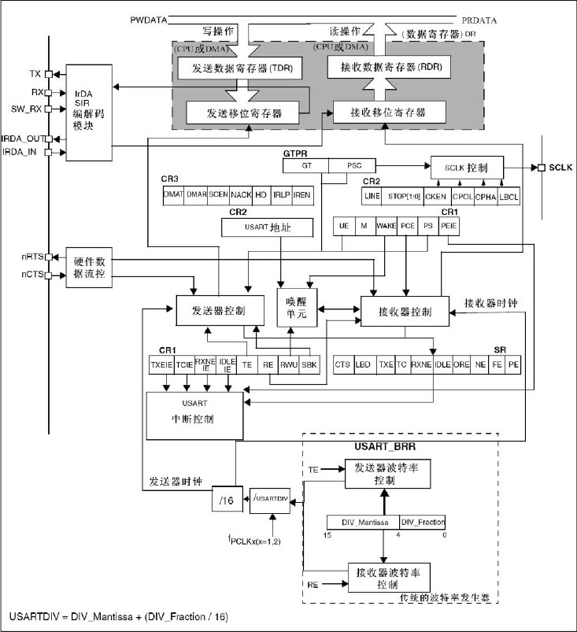
通用同步/异步收发器接口USART
USART结构及寄存器说明
USART由收发数据和 收发控制两部分组成
收发数据使用双重数据 缓冲：收发数据寄存器 和收发移位寄存器
收发控制包括控制状态 寄存器、发送器控制、 接收器控制、中断控制 和波特率控制等

Slide 20
通用同步/异步收发器接口USART
USART使用的GPIO引脚
USART引脚 | GPIO引脚
 | USART1 | USART2 | USART3 | 配置
TX | PA.09（PB.06）⁽¹⁾ | PA.02 | PB.10（PC.10）⁽¹⁾ | 复用推挽输出
RX | PA.10（PB.07）⁽¹⁾ | PA.03 | PB.11（PC.11）⁽¹⁾ | 浮空输入
CTS | PA.11 | PA.00 | PB.13 | 浮空输入
RTS | PA.12 | PA.01 | PB.14 | 复用推挽输出
SCLK | PA.08 | PA.04 | PB.12（PC.12）⁽¹⁾ | 复用推挽输出
注：(1) 括号中的引脚为复用功能重映射引脚

Slide 21
通用同步/异步收发器接口USART
USART通过7个寄存器进行操作
偏移地址 | 名称 | 类型 | 复位值 | 说 明
0x00 | SR | 读/写0清除 | 0x00C0 | 状态寄存器（TXE=1，TC=1）
0x04 | DR | 读/写 | - | 数据寄存器（读对应RDR，写对应TDR）
0x08 | BRR | 读/写 | 0x0000 | 波特率寄存器（分频值=f_{PCLK}/波特率）
0x0C | CR1 | 读/写 | 0x0000 | 控制寄存器1
0x10 | CR2 | 读/写 | 0x0000 | 控制寄存器2
0x14 | CR3 | 读/写 | 0x0000 | 控制寄存器3
0x18 | GTPR | 读/写 | 0x0000 | 保护时间和预定标寄存器（智能卡使用）

